Slide 1
Проект на тему: «Мое имя»
Ученицы 3 б класса
МБОУ СОШ №98 г. Екатеринбурга
Борисовой Анастасии
Руководитель проекта:
учитель начальных классов Перина О.С.

Slide 2
Цель: раскрыть тайну своего имени
Задачи:
1. Найти определение понятия «имя»
2. Узнать происхождение и значение своего имени
3.Отследить, подходит ли оно мне
4.Исследовать частоту употребления имени «Анастасия» в моем классе и в школе
5.Познакомиться с биографиями знаменитых тёзок

Slide 3
Описание действий
Анкетирование моих близких
Подготовка сообщения о значении и происхождении своего имени.
Проведение социологического исследования: выяснила, какие имена носят девочки класса и школы, сколько девочек носят мое имя, какие имена занимают первые места по частоте употребления.
Систематизация и оформление добытых при исследовании материалов.
Презентация проекта.

Slide 4
По словарю В.И. Даля: «Имя - это слово, которым зовут, означают особь, личность»

Slide 5
Этапы развития имён на Руси: дохристианский (Чернавка, Мал, Молчан, Лобан – имена- прозвища) период после принятия Христианства (Анастасия, Александр, Никита, Дмитрий, Кирилл и др.) новый этап, начавшийся после Великой Октябрьской социалистической революции (Жанна, Инесса, Эдуард, Тимур и др.)

Slide 6
Что обозначает имя Настя:
Воскресшая (греческое значение.). Знак Зодиака — Лев Планета — Плутон. Цвет — розовый, фиолетовый. Благоприятное дерево Анастасии — жасмин.
Заветное растение — орхидея. Покровитель имени — сиамская кошка. Камень-талисман — малахит.

Slide 7
Какой мне предопределено быть:
Мне предопределено быть:
самой красивой, самой умной, самой
нежной.
В детстве Насти – добрые, мечтательные, артистичные

Slide 8
Подходит ли мне моё имя?

Slide 9
Результаты анкетирования «В семье»

Slide 10
Социологическое исследование
Всего в моем классе 10 девочек
На 1 месте - имя Анастасия (3)
На 2-м месте - Анна, Валерия, Дарья, Екатерина, Ксения, Майя, Полина (1)
Всего в школе - девочек 175
На 1 месте - Екатерина(14)
На 2 месте – Анастасия(10)
На 3 месте – Дарья и Ксения (9)
На 4 месте-Юлия (6)
На 5 месте-Виктория и Анна (4)
На 6 месте-Наталья (3)
На 7 месте-Полина (2)

Slide 11
Имена девочек в школе

Slide 12
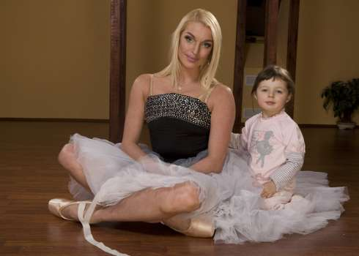
Мои великие тезки
Анастасия Романова
Анастасия Волочкова

Slide 13
Самое главное, что я поняла
Какие бы имена мы не носили, что бы
ни предопределяли нам они, мы всегда остаёмся хозяевами нашей судьбы. Только
от нас зависит какой след оставит наше
имя на земле.
«Не имя красит человека,
а человек имя.»

Slide 14
Список литературы.
Имя, характер, судьба. Сборник. – М.: Яуза, Омега, 1995г.
Петровский Н.А. Словарь русских личных имён. М.: Русский язык, 1980г.
Православный календарь. – М.: Елеон, 1999г.
Семира, Виталий Веташ Искусство астрологии- Воронеж: НПО «МО ДЭК», 1993г.
Суслова А. В., Суперанская А. В. О русских имёнах. – Л.: 1978 г.
Успенский Л.В. Ты и твоё имя. Л.: 1992г.
Хигер Б. Имена и судьбы.- М.: Золотой телёнок, 2001г.
Ресурсы Интернет.

Slide 15
Спасибо за внимание!

